Slide 1
Search Anlayışı
Ternary Search
Binary Search
Jump Search
Fibonacci Search
FibonacciSearch
JumpSearch
BinarySearch
TernarySearch

Slide 2
Ternary search massivdə elementi tapmaq üçün istifadə edilən böl və fəth et alqoritmidir. Bu binar axtarışa bənzəyir , lakin bu alqoritmdə biz verilmiş massivi üç hissəyə bölürük. Ternary search binary searchdən fərqli olaraq vaxtın mürəkkəbliyini bir az daha azaldır. Üçlü axtarış məlumatların bərabər paylandığı və axtarış sahəsi böyük olduqda xüsusilə faydalıdır. Axtarış sahəsini tez bir zamanda daraldır, çünki hər addımda qalan boşluğun üçdə ikisini aradan qaldırır. Bununla belə, qeyd etmək vacibdir ki, üçlü axtarış həmişə ikili axtarışdan daha səmərəli olmur, xüsusən də məlumatlar bərabər paylanmadıqda və ya çoxlu təkrar dəyərlər olduqda.
FibonacciSearch
TernarySearch
JumpSearch
BinarySearch

Slide 4
Ternary search işləmə prinsipi:
1.Aralığı üç bərabər hissəyə bölür. Başlanğıcdan yolun üçdə biri və başlanğıcdan yolun üçdə ikisiv olan iki orta nöqtəni hesablayır.
2.Axtardığınız elementi mid1 və mid2 qiymətləri ilə müqayisə edir
a. Əgər element mid1 dəyərinə bərabərdirsə mid1, siz elementi tapmısınız və onun indeksini (və ya dəyərin özünü) qaytara bilərsiniz.
b. Əgər element mid2 dəyərinə bərabərdirsə mid2, siz elementi tapmısınız və onun indeksini (və ya dəyərin özünü) qaytara bilərsiniz.
c. Element mid1 dəyərindən azdırsa mid1, siz bilirsiniz ki, o, diapazonun ilk üçdə birində olmalıdır, ona görə də həmin alt diapazonda rekursiv axtarış aparırsınız.
d. Element mid2 dəyərindən böyükdürsə mid2, siz bilirsiniz ki, o, diapazonun son üçdə birində olmalıdır, ona görə də həmin alt diapazonda rekursiv axtarış aparırsınız.
e. Element mid1 dəyərindən böyükdürsə, mid1lakin dəyərindən kiçikdirsə mid2, siz bilirsiniz ki, o, diapazonun orta üçdə birində olmalıdır, ona görə də həmin alt diapazonda rekursiv axtarış aparırsınız.
3.Elementi tapana və ya onun siyahıda və ya funksiyada olmadığını müəyyən edənə qədər prosesi təkrarlayın.
Binary search daha sürətlidir yoxsa Ternary search?
Üçlü axtarışın vaxt mürəkkəbliyi ikili axtarışdan daha yaxşıdır, lakin üçlü axtarışda müqayisələrin sayı onu ikili axtarışdan daha yavaş edir.
FibonacciSearch
JumpSearch
BinarySearch
TernarySearch

Slide 6
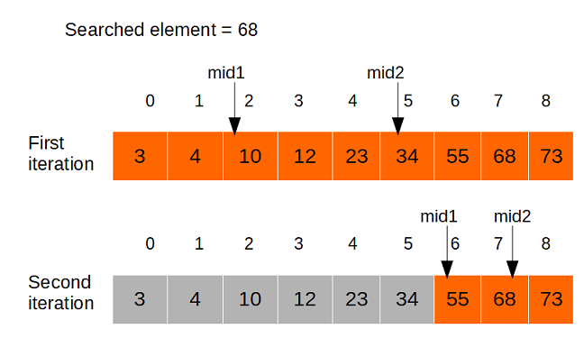
FibonacciSearch
JumpSearch
BinarySearch
TernarySearch

Slide 8
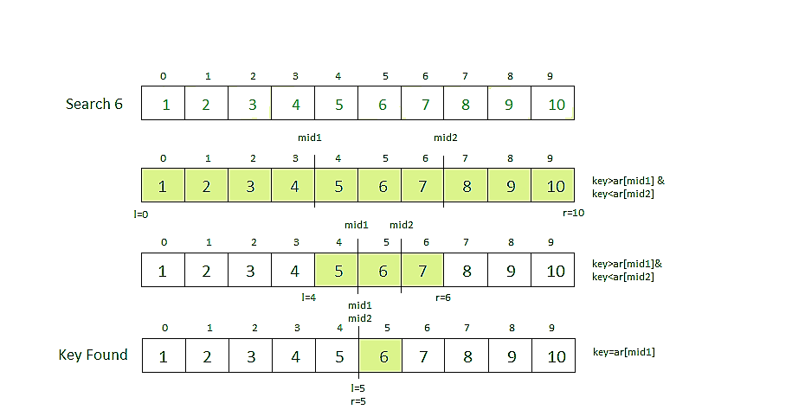
FibonacciSearch
JumpSearch
BinarySearch
TernarySearch

Slide 9
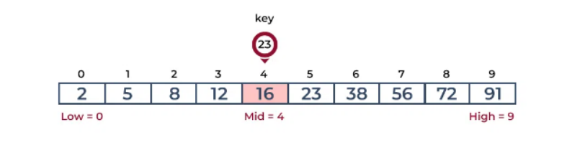
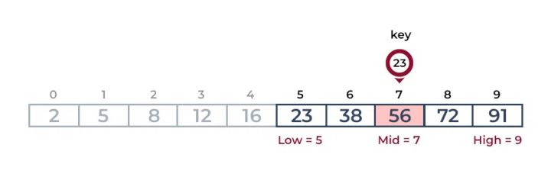
İkili axtarış nədir? Binary Search adından da bəlli olduğu kimi bir axtarış alqoritmidir. Bu alqoritmdə massivdən bir ədəd seçilir və o axtarılır. Və qeyd edim ki Binary Search sadəcə çeşidlənmiş massivlərdə işləyir. Bu axtarış alqoritminin əsas məntiqi verilən massivin Baş,Son,Orta ədədlərini tapmaq, daha sonra ədədi orta ilə müqayisə edib ona görə bir alqoritm çizməkdir. Daha yaxşı anlamaq üçün bir məsələ edək. 2, 5, 8, 12, 16, 23, 38, 56, 72, 91 ədədlərini verək və burdan 23 ədədini tapmağa çalışaq. Ortanı hesablayaq və orta elementi axtardığımız elementlə müqayisə edək. Axtarılan element orta elementdən kiçikdirsə sola, ortadan böyükdürsə, axtarış yerini sağa köçürək.
FibonacciSearch
JumpSearch
BinarySearch
TernarySearch
Göründüyü kimi axtarılan element ortadaki elementdən böyükdür. Buna görə də başladılan element sağa köçürülür(Low)
Burda da axtarılan ədəd 56-dan kiçik olduğuna görə sola keçirilir.

Slide 11
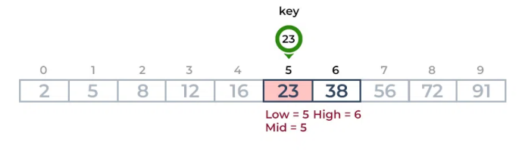
Axtardığımız ədəd ortadaki elementə bərabər olarsa axtarışımız dayanır və lazım olan elementi tapmış oluruq.
Zaman:
● Best case: O(1)
● Avarage case: O(log N)
● Worst case: O(log N)
FibonacciSearch
JumpSearch
BinarySearch
TernarySearch

Slide 13
İkili axtarışın üstünlükləri:
● İkili axtarış xətti axtarışdan daha sürətlidir, xüsusən də böyük massivlər üçün.
● İkili axtarış xarici yaddaşda, məsələn, sabit diskdə və ya buludda saxlanılan böyük verilənlər toplusunu axtarmaq üçün çox uyğundur.
İkili axtarışın çatışmazlıqları:
● Massiv çeşidlənməlidir.
● Binar axtarış, axtarılan məlumat strukturunun bitişik yaddaş yerlərində saxlanmasını tələb edir.
● Binar axtarış massivin elementlərinin müqayisə oluna bilən olmasını tələb edir, yəni onlar sıralana bilməlidir.
FibonacciSearch
JumpSearch
BinarySearch
TernarySearch

Slide 14
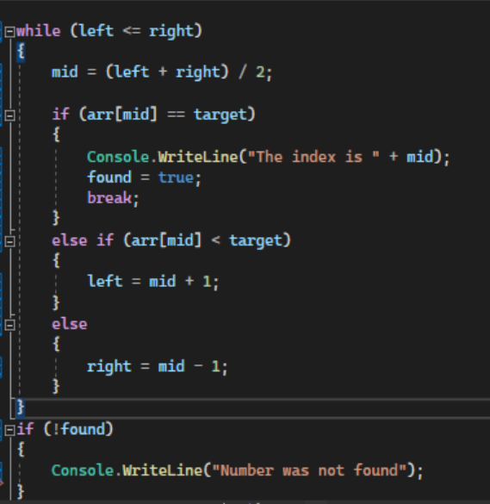

Slide 15
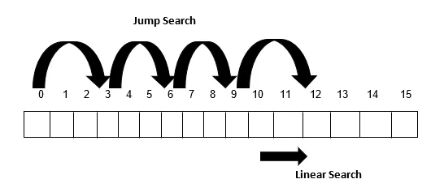
Bu method massivdəki lazım olan elementi tapmaq üçün işlədilir , başqa axtariş methodlarından fərqi sabit addimlarla , əsasəndə bir neçəlik addim tulanaraq özü üçün bir müqayisə araliği yaradir . Axtarilan element bu araliqdaa olmasa , bu araliğı birbaşa atlayır.
Addımın böyüklüyü massivdəki elementlərin sayının kök altısıdır .
Bu method massivdəki lazım olan elementi tapmaq üçün işlədilir , başqa axtariş methodlarından fərqi sabit addimlarla , əsasəndə bir neçəlik addim tulanaraq özü üçün bir müqayisə araliği yaradir . Axtarilan element bu araliqdaa olmasa , bu araliğı birbaşa atlayır.
Addımın böyüklüyü massivdəki elementlərin sayının kök altısıdır .
FibonacciSearch
TernarySearch
BinarySearch
JumpSearch

Slide 17
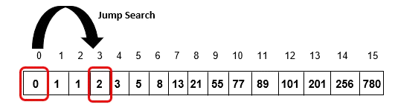

Example :
Bizə verilmiş [] = {0, 1, 1, 2, 3, 5, 8, 13, 21, 55, 77, 89, 101, 201, 256, 780} bu massivdə 77 elementin axtarırıq
1 . Əvvəlcə siçrayiş vahididni təyin edək
m = √n = 4 n-elementlərin sayı , massivin uzunluğu
2.Sıradaki ilk element başlangiç sayıb 4cü element daxil olmaqla ilk araliği seçirik
Başlangıç elementinin şərti A[0] != item && A[0]<item
3.Element yuxardaki araliqda yerləşmədi deyə bu araliği keçirik , bəyaqkı aralığin son elementi ikinci araliğimizin başlangiçı sayırıq ,nəticə olaraq elementimiz bu araliqdan böyük olduğu üçün keşirik A[6] != item && A[0] <item şəriı bir daha pozulur .
FibonacciSearch
TernarySearch
BinarySearch
JumpSearch

Slide 19
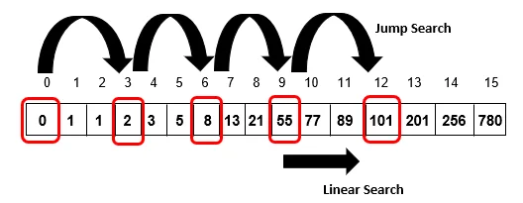
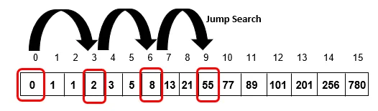
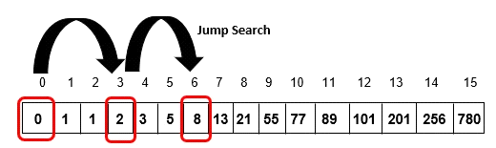
4.Yenə alinmadi,Yuxardaki prossesləri bir daha təkrarlıyırıq
5.Ən sonda yerləşdiyi araliğı tapirıq , əvvəlcə başlangic olan 55 == 77 deyə yoxluyuruq əgər şərt ödənmirsə novbəti indexdəki elementə baxiriq ,və nəhayət tapırıq
FibonacciSearch
TernarySearch
BinarySearch
JumpSearch

Slide 21
Time Complexity :
Best case (Ən yaxşi halda) O(1)
Average (Orta) O(√ n)
Worst case (Ən pis halda) O(√ n)
Üstünlüyü :
1.Axtarış matorları açar sözü milyardlarca data arasindan bu methoda görə tapir siyahılıyır
2.Video oyunlarinda , oyuncunun hərəkətini optimizə etmək üçün işlədilir
3.Böyük datalarla işləmək üçün idealdir , həm sürət həmdə yaddaş performansi üstündür
FibonacciSearch
TernarySearch
BinarySearch
JumpSearch

Slide 22
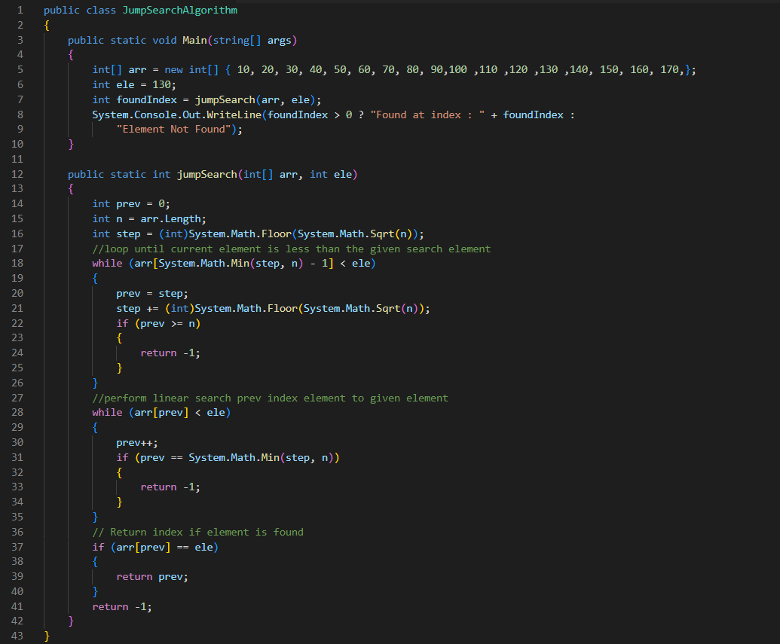

Slide 23
Fibonacci axtarışı çeşidlənmiş massivdə elementi axtarmaq üçün istifadə edilən alqoritmdir. Bu, ikili axtarışa bənzəyir, lakin yoxlanılacaq mövqeləri müəyyən etmək üçün Fibonacci ardıcıllığından istifadə edir.
Binary Search ilə oxşarlıqlar:
1.Çeşidlənmiş massivlər üçün işləyir
2.Böl və fəth et alqoritmi prinsipi ilə işləyir.
3.Big O notation – log(n)-dir.
İkili axtarışla fərqlər :
1.Fibonacci search verilmiş massivi qeyri-bərabər hissələrə bölür
2.Binary search diapazonu bölmək üçün bölmə operatorundan istifadə edir. Fibonacci seach bölmə istifadə etmir, lakin + və - istifadə edir.
Alqoritm:
Axtarılan element x olsun.
İdeya əvvəlcə verilmiş massivin uzunluğundan böyük və ya ona bərabər olan ən kiçik Fibonaççi ədədini tapmaqdır. Tapılan Fibonaççi nömrəsi fib (m'ci Fibonacci nömrəsi) olsun. İndeks olaraq (m-2)'ci Fibonaççi nömrəsindən istifadə edirik (əgər bu etibarlı indeksdirsə). (m-2)'-ci Fibonaççi ədədi i olsun, arr[i] ilə x müqayisə edilir, əgər x eynidirsə, i qaytarırıq. Əgər x böyükdürsə, biz i-dən sonra alt massiv üçün təkrar edirik, əks halda i-dən əvvəl alt massiv üçün təkrar edirik.
FibonacciSearch
TernarySearch
BinarySearch
JumpSearch

Slide 25
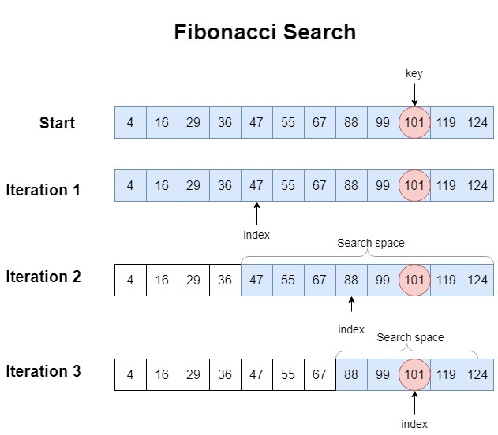
FibonacciSearch
TernarySearch
BinarySearch
JumpSearch

Slide 26
Dinlədiyiniz üçün Təşəkkür edirik !
Fərid Əliyev
Emil Huseynov
Əsəd Abbasov
Xədicə Xasıyeva

